Slide 1

Banco de Dados
DQL – Linguagem de Consulta de Dados - JOINS

Slide 2
Para que servem as junções?
Em um Banco de Dados existem diversas tabelas inter-relacionadas.
A maioria das consultas que realizamos no dia-a-dia são em tabelas relacionadas com pelo menos uma outra tabela.
Relatórios complexos muitas vezes significam consultas complexas, e o domínio de Junções é fundamental para realizar tais consultas.

Slide 3
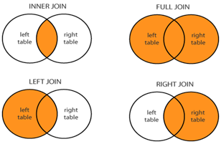
Principais Tipos de Junções
Inner Join
Left Join
Right Join
Full Join
Cross Join

Slide 4
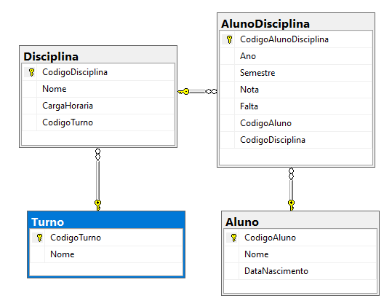
Modelo
Para os próximos exemplos, considere o modelo abaixo:

Slide 5
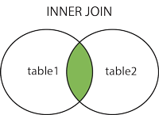
INNER JOIN
Operador utilizado para comparar os valores de colunas provenientes de tabelas relacionadas.
Por meio desta cláusula, somente os registros em que existe a relação entre as duas tabelas serão retornados

Slide 6
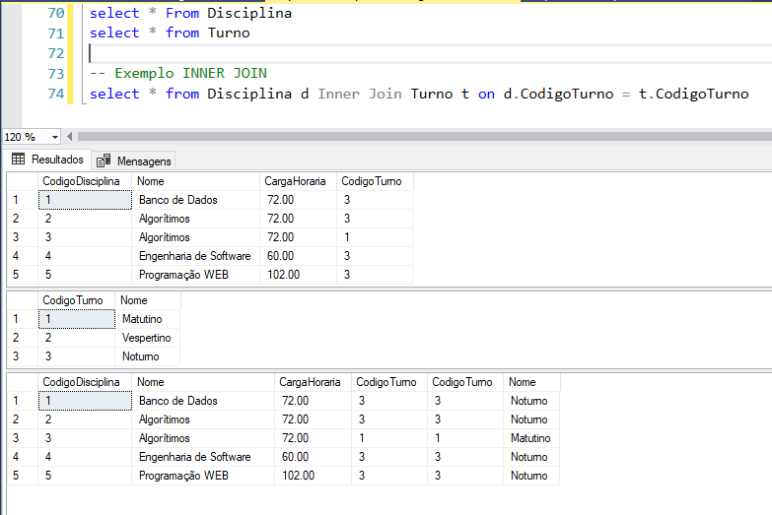
INNER JOIN Exemplo de uso

Slide 7
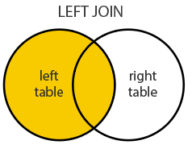
LEFT JOIN
Permite obter não apenas os dados relacionados de duas tabelas, mais também os dados não relacionados encontrados na tabela à esquerda da cláusula JOIN.
Caso não existam dados relacionados entre as tabelas à esquerda e a tabela à direita do JOIN, os valores resultantes de todas as colunas da lista de seleção da tabela à direita serão nulos.

Slide 8
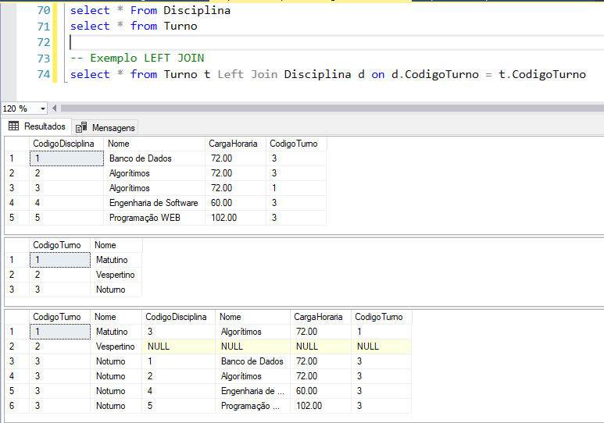
LEFT JOIN Exemplo de uso

Slide 9
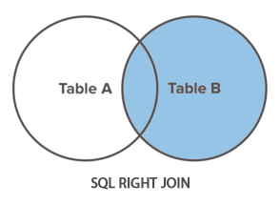
RIGHT JOIN
Retorna todos os dados encontrados na tabela à direita do JOIN.
Caso não existam dados relacionados entre as tabelas à esquerda e a tabela à direita do JOIN, os valores resultantes de todas as colunas da lista de seleção da tabela à esquerda serão nulos.

Slide 10
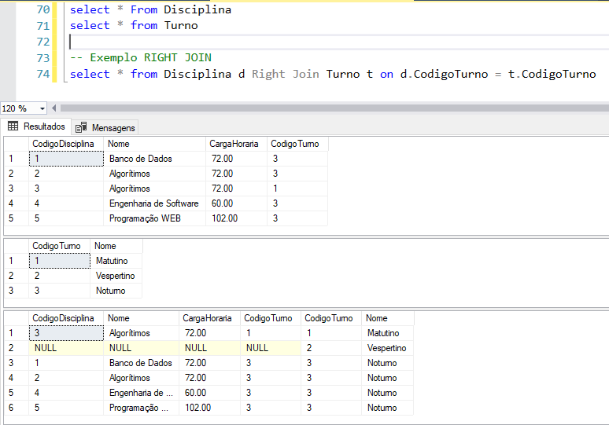
RIGHT JOIN Exemplo de uso

Slide 11
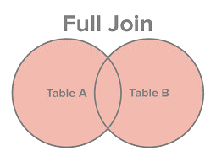
FULL JOIN
Retorna todos os dados encontrados em ambas as tabelas.

Slide 12
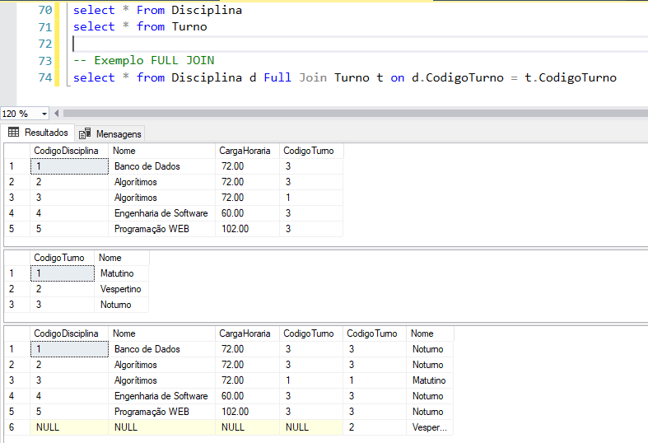
FULL JOIN Exemplo de uso

Slide 13
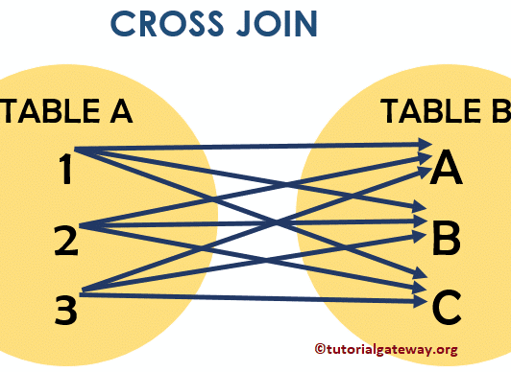
CROSS JOIN
Retorna todos os dados encontrados em ambas as tabelas.
CROSS JOIN faz um Plano Cartesiano, ou seja, para cada linha da tabela “A” haverá uma relação com todas as linhas da tabela “B”.

Slide 14
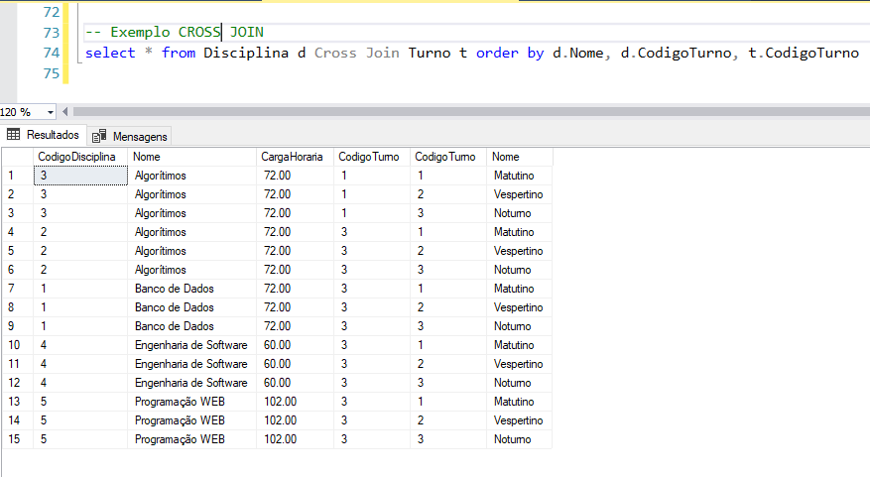
CROSS JOIN Exemplo de uso

Slide 15

VAMOS POR A MÃO NA MASSA!!!

Slide 16
VAMOS POR A MÃO NA MASSA!!!
Siga as orientações do professor na aula.

